Slide 1

채용 플랫폼 구직자 이탈 감소를 위한
검색 필터 A / B 테스트 제안
김선혁, 김명균, 김상민, 김유지, 원영덕, 임자은
Notes:
안녕하세요, 1팀 팀장을 맡게된 김선혁입니다. 점심시간 직후라 피곤하시죠? 바쁘신와중에 저희팀 프로젝트 발표에 참여해주셔서 감사합니다. 혹시 화면 좌측 하단에 로고 보이시나요?
저희팀은 스페이스x펀치라는 가상의 채용플랫폼 기업을 설정했는데요,
저희팀 주제는 가상의 채용플랫폼 기업인 스페이스x펀치의 구직자 이탈 감소를 위한 검색 필터 A/B 테스트 제안을 주제로 선정했습니다. (page)

Slide 2







데이터 분석 팀 소개
외출 민감증
태블로 아티스트
원 영 덕
보고서 숫자는 우측정렬
팀장
김 선 혁
화학과 출신 피그마 디자이너
김 유 지
클라이밍하는
프로그래머
김 명 균
꿈꾸는 분석가
임 자 은
ppt 모핑 전도 마케터
김 상 민
Notes:
이어서 저희팀 소개를 간략하게 말씀드리겠습니다. (ani) 저희팀은 스페이스x펀치의 데이터 분석팀 소속으로
외출 민감증 태블로 아티스트와 화학과 출신 피그마 디자이너, 클라이밍 프로그래머 등
각기다른 도메인지식을 보유한 정예멤버 6인으로 구성되어있는데요,
데이터분석을 진행함으로써 풍부한 인사이트를 도출하고있습니다. (page)

Slide 3
목 차
01
분석 배경 및 목적
02
데이터 소개
03
퍼널 분석
04
문제 정의
05
A/B 테스트 설계
Notes:
이어서 목차 소개드리겠습니다. 먼저, 프로젝트 분석 배경과 목적에 대해 말씀드리고, 데이터소개와 퍼널 분석, 문제 정의를 거쳐 최종적으로 A/B 테스트 설계를 제안하는 순서로 진행하겠습니다. (page)

Slide 4
01
분석 배경 및 목적
1) 분석 배경
2) 분석 목적
Notes:
본격적으로 분석 배경 및 목적부터 말씀드리겠습니다. (page)

Slide 5
1) 분석 배경
분기별 활성 사용자 수
10,725
11000
10,197
10000
9,761
9,732
9,182
9,276
9000
8000
7,561
6,706
6600
2022 1분기
2022 2분기
2022 3분기
2022 4분기
2023 1분기
2023 2분기
2023 3분기
2023 4분기
Notes:
먼저, 분석 배경입니다. (ani) *애니메이션 있는건지 확인필요
채용 플랫폼 스페이스x펀치의 최근 분기별 활성 사용자 수를 모니터링 해보니,
활성 사용자 수가 지속적으로 감소하는 추세를 보이고 있었습니다. (page)

Slide 6
2) 분석 목적
1) 분석 배경
분기별 채용 공고 수
8000
6,922
7,177
6000
6,013
4,304
4000
3,432
2000
1,981
1,731
1,117
0
2022 1분기
2022 2분기
2022 3분기
2022 4분기
2023 1분기
2023 2분기
2023 3분기
2023 4분기
Notes:
이어서, 분기별 채용 공고 수 또한 (ani) *애니메이션 있는건지 확인필요
지속적으로 감소하는 추세가 관찰되었습니다. (page)

Slide 7



2) 분석 목적
활성 사용자 수가 지속적으로 감소하며 사용자 이탈이 발생하고 있음을 인지함
사용자가 서비스에서 이탈하는 주요 지점을 파악하고 인사이트를 기반으로 실행 가능한 개선 방안 도출
Notes:
저희팀은 활성 사용자 수와 채용 공고 수가 지속적으로 감소하는 데이터를 통해 사용자 이탈이 발생하고 있음을 주목하였습니다.
따라서, 저희팀은 스페이스x펀치에서 사용자가 이탈하는 주요 지점을 파악하고, 인사이트를 바탕으로 실행 가능한 개선 방안을 도출하는 것을 본 프로젝트의 분석 목표로 설정하였습니다.
본격적인 분석에 앞서, 저희가 사용한 데이터에 대해 저희팀원인 영덕님께서 이어서 설명드리도록 하겠습니다. 영덕님, 이어서 진행해주세요. (page)

Slide 8
02
데이터 소개
1) 테이블 설명
Notes:
지금부터 저희가 분석에 사용한 데이터에 대해 설명 드리겠습니다.(page)

Slide 9
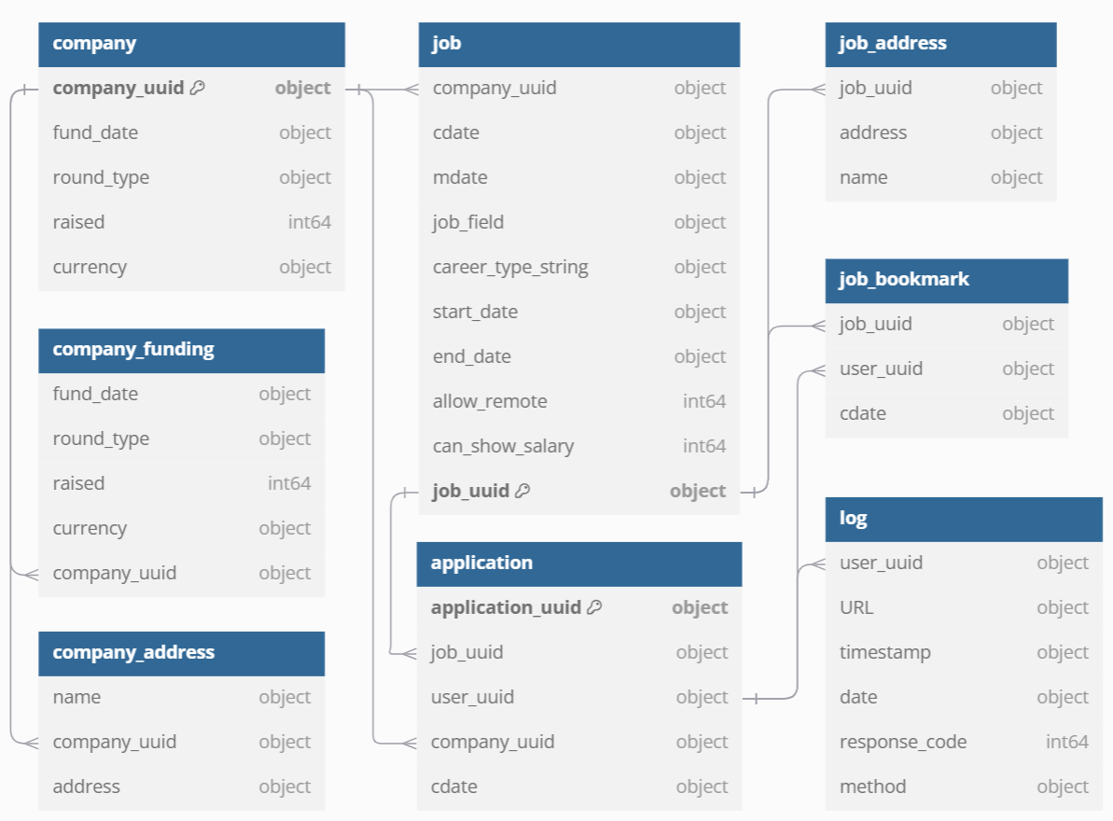
1) 테이블 설명
채용 공고 근무지 정보
해당 서비스에 등록된 기업
등록된 기업
채용 공고 정보
사용자 북마크 정보
기업 투자 유치 정보
사용자 이벤트 로그
사용자 지원서 제출 이력
기업 주소 정보
Entity-Relationship Diagram
Notes:
왼쪽 상단부터 (ani)등록된 기업, 기업 투자 유치 정보, 기업 주소 정보, 채용 공고 정보, 사용자 지원서 제출 이력, 채용 공고 근무지 정보, 사용자 북마크 정보, 사용자 이벤트 로그입니다.
주어진 데이터에 대해서 EDA를 해본 후 사용자 행동 패턴을 파악하여 이탈 감소 개선 방안을 마련하는 것으로 주제를 선정하였기에 이후로는 사용자 이벤트 로그 데이터만 사용하였습니다(page)

Slide 10
1) 테이블 설명
사용한 테이블 설명
해당 서비스에 등록된 기업
사용자 식별자
사용자가 요청한 웹 페이지의 경로와 쿼리 파라미터를 포함한 URL
사용자 이벤트 발생 일시
사용자 이벤트 발생일
서버 클라이언트의 요청을 처리하고 반환한 HTTP 상태 코드
HTTP 메소드로, 클라이언트와 서버 간의 요청 및 응답 방식
Notes:
.사용자 이벤트 로그의 변수는 사용자 식별자, URL, 사용자 이벤트 발생 일시, HTTP 상태 코드, HTTP 메서드로 구성됩니다.(page)

Slide 11
03
1) 퍼널 정의
퍼널 분석
2) 데이터 전처리
3) 퍼널 분석
Notes:
다음은 사용자의 행동 패턴을 파악하기 위한 퍼널 분석에 관한 내용입니다. 채용 플랫폼의 핵심가치와 사용자 서비스 여정을 정의하고 사용자 이벤트 로그를 분석 용도에 맞게 전처리하여 퍼널 분석을 진행하였습니다.(page)

Slide 12


1) 퍼널 정의
지원서 제출
사용자와 기업의 연결점
Notes:
채용 플랫폼은 사용자와 구인 기업을 중간에서 연결해주고 수수료를 취하는 비즈니스 모델을 운영하고 있습니다. 사용자와 구인 기업의 연결이 이뤄지기 위해선 사용자의 ‘지원서 제출’이 필수적으로 이루어져야 합니다.
따라서, 해당 서비스의 **핵심 가치를 사용자의 ‘지원서 제출’**로 설정하였습니다. (page)

Slide 13
1) 퍼널 정의
방 문
채용 공고 조회
지원서 제출
Notes:
서비스 핵심 가치인 ‘지원서 제출’을 시작으로 퍼널을 역순으로 수립하였습니다. 즉, (3) 지원서 제출이 이루어지기 위해서는 (ani)(2) 채용 공고 조회가 선행 되어야 하고, 채용 공고 조회가 이루어지기 위해서는 (ani)(1) 서비스 방문이 선행되어야 합니다.

Slide 14



238
[SpaceX Punch] 원영덕 사수님
[SpaceX Punch] 원영덕 사수님
명균아
오후 6시에 회의 있는 거 알지?
오후
01:43
[SpaceX Punch] 원영덕 사수님
근데 내가 오늘 오후 반차인 걸 잊고 있었네?
명균아, 오전 미팅 했던 내용 디벨롭해서 메리지 체크해서 리셀알려주고 이슈 메컵 했을때 락앤 해줘
[SpaceX Punch] 원영덕 사수님
오후 01:45
확인하지 않은 메시지 5
오후 01:47
[SpaceX Punch] 원영덕 사수님
그래도 넌 잘하니까 사수인 내가 없어도 잘 할 수 있을거야!
오후
01:47
………..? 뭔 소리야
⌗
Notes:
오후 반차로 인수인계하고 run ← 여기 영덕이카메라 음악방송ver 쓸수있나? ㅋ

Slide 15
3) 퍼널 분석
2) 데이터 전처리
2) 데이터 전처리
각 변수가 담고 있는 정보
 | user_uuid | URL | timestamp | date | response_code | method
count | 17,241,907 | 16,597,751 | 17,241,907 | 17,241,907 | 17,241,907 | 17,241,907
unique | 21,383 | 2,542,375 | 17,238,717 | 730 | 11 | 6
top | 8d37c08cabb2-4694-9cf3-2c630fc9b005 | api/users/template | 2023-01-31 03:16:20.639901 UTC | 2022-02-09 | 200 | GET
freq | 384,131 | 1,160,106 | 128 | 136,330 | 16,903,730 | 12,464,696
서버 요청 방식
사용자 식별 ID
행동 경로
액션 시간 정보
서버 통신 결과
Notes:
저는 이어서 데이터 전처리와 퍼널 분석 부분의 발표를 진행하게 된 김명균입니다.
앞서 퍼널 정의 단계에서 설명드린것처럼 사용자가 어느 지점에서 이탈하는지 파악하기 위해서는 로그데이터를 정확하게 분석하는 과정이 중요했는데요
기술 통계량을 보여드리면서 로그 테이블을 다시한번 짚고 넘어가면 대략적으로 천칠백만개 정도의 데이터들이 존재하고 해당 채용 플랫폼을 사용한 사용자 행동 정보들이 포함되어 있는데, 왼쪽부터 차례대로 (ani)
21,383 명의 사용자 식별 ID,
행동 경로 정보를 가지고있는 URL,
사용자가 행동을 취한 시간의 정보를 담고있는 타임스탬프와 date
서버와의 통신 결과가 기록된 리스폰스 코드
그리고 클라이언트와 서버 간의 요청 방식이 기록 되어있는 method
이렇게 6개의 변수가 있었고 데이터 분석에 적합하게 만들기 위해 사용자 식별 ID와 method변수를 제외한 4개 변수에 대한 전처리를 진행하였습니다. (page)

Slide 16
3) 퍼널 분석
2) 데이터 전처리
2) 데이터 전처리
결측치 시각화
0%
3.74%
0%
user_uuid
URL
URL
timestamp
URL 결측치 제거
0%
0%
0%
date
response_code
method
Notes:
첫 번째로 진행한 작업은 결측치를 처리하는 과정이였습니다. (ani)
먼저, 6개 변수의 결측치를 보았을때 URL 변수를 제외하고는 따로 결측치가 없었고 (ani)
URL 컬럼의 결측치는 전체 비중에서 3.74퍼센트로 관측되었습니다.
다만, URL 변수는 행동 경로를 가지는 변수이기때문에 해당 결측치를 대치하거나 채울 수 없었기에 제거 하였습니다. (page)

Slide 17
2) 데이터 전처리
시간 형식 통일화 및 변환
timestamp | date
2023-04-28 15:24:01 UTC | 2023-04-29
2023-10-23 14:55:20 UTC | 2023-10-23
2023-09-29 14:51:02 UTC | 2023-09-29
2023-12-18 07:54:35.000000 UTC | 2023-12-18
2023-12-05 12:36:18.000000 UTC | 2023-12-05
2023-06-23 09:10:32.000000 UTC | 2023-06-23
timestamp | date
2023-04-28 15:24:01.000000 UTC | 2023-04-29
2023-10-23 14:55:20.000000 UTC | 2023-10-23
2023-09-29 14:51:02.000000 UTC | 2023-09-29
2023-12-18 07:54:35.000000 UTC | 2023-12-18
2023-12-05 12:36:18.000000 UTC | 2023-12-05
2023-06-23 09:10:32.000000 UTC | 2023-06-23
Before
After
시간 형식µs(micro second) 다름
시간 형식 통일화
Notes:
다음으로는 타임스탬프 변수의 시간 형식을 통일화 하는 작업을 진행하였습니다. 지금 화면에 보이는 예시 자료처럼 (ani)
마이크로 초단위 부분의 형식이 일치하지 않다는 것을 확인하실 수 있습니다. (ani)
따라서, 뒤에서 후술할 시간대 변환 과정에서 오류를 방지하고자 타임스탬프 변수의 데이터들이 모두 마이크로초단위를 표현하도록 시간 형식을 통일화 하는 작업을 진행했습니다. (page)

Slide 18
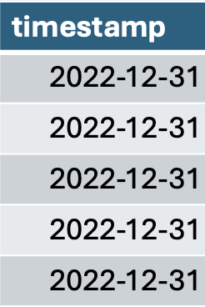
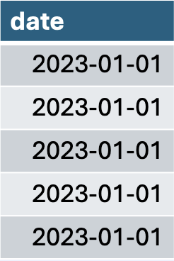
2) 데이터 전처리
시간 형식 통일화 및 변환
timestamp | date
2022-12-31 15:00:08.000000 UTC | 2023-01-01
2022-12-31 15:00:52.000000 UTC | 2023-01-01
2022-12-31 15:00:53.000000 UTC | 2023-01-01
2022-12-31 15:01:07.000000 UTC | 2023-01-01
2022-12-31 15:01:13.000000 UTC | 2023-01-01
date기록과 timestamp의 불일치
UTC(영국 기준 시간대) → KST(한국 표준 시간대)로 변환
Notes:
이어서 보시면 (ani) 현재 타임스탬프 변수와 데이트 변수의 날짜 기록이 일치하지 않는 상황을 보실 수 있는데요 타임스탬프 변수는 영국 기준 시간인 UTC 형식으로 기록되어있는데 데이트 변수는 한국 기준 시간으로 기록되어 날짜가 일치하지 않았습니다. (ani)
따라서, 데이터들의 시간적 흐름을 정확하게 분석하기 위해서 한국 표준시로 변환하는 작업을 진행하였습니다. (page)

Slide 19
2) 데이터 전처리
URL 변수 파싱하여 path 및 query 파생 변수 생성
Jobs/job_title
career_type=1&page=2&q=remote=1
사용자가 요청한 페이지의 경로
사용자가 특정 페이지 접근하며 추가적으로 요청하는 매개변수
Notes:
그 다음으로는 저희 분석 과정에서 제일 중요했던 URL 변수를 path와 query로 나누는 작업입니다. (ani)
URL데이터는 물음표를 기준으로 사용자가 접속한 웹페이지의 경로를 나타내는 path 부분과 페이지에서 사용자가 설정한 세부 검색 조건을 나타내는 query부분으로 구성되어있습니다.
모든 URL 데이터를 path와 query로 분리하고 파생 변수를 생성하여 나누는 작업을 진행함으로써 페이지 경로별로 사용자들의 패턴을 파악할 수 있는 형태로 가공했습니다. (page)

Slide 20
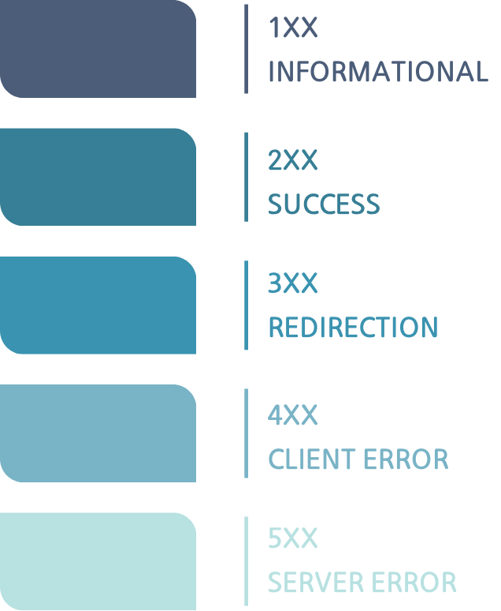
2) 데이터 전처리
Response_code 변수 데이터 타입 변환 및 필터링
response_code
정상적인 통신의 의미를 갖는
2XX 코드만 필터링 수행
Notes:
response code 변수는 통신 상태를 의미하는 데이터들로 구성이 되어있는데, 일반적인 사용자들의 행동 패턴만 분석하기 위해서 (ani)
정상적인 통신의 의미를 갖는 200번대의 코드만 필터링하였고 기존 숫자형 타입에서 오브젝트 형식으로 타입 변환 작업을 진행했습니다. (page)

Slide 21
3) 퍼널 분석
2) 데이터 전처리
2) 데이터 전처리
전처리 결과
log
user_uuid | object
URL | object
timestamp | object
date | object
response_code | int64
method | object
log_df
user_uuid | object
URL | object
path | object
query | object
method | object
response_code | object
timestamp | datetime
date | datetime
new
type transform
URL을 path와 query로 나뉨
response_code는 object로 형 변환
Timestamp & date는 datetime으로 형 변환
Notes:
이렇게 전처리 과정을 거친 데이터를 테이블표로 보여드리면서 요약하자면 (ani)
최종적으로 URL 분해, response code & 타임스탬프 & 데이트 변수의 형 변환, 마지막으로 정상적인 통신 데이터만 필터링하여 분석에 활용하였습니다. (page)

Slide 22
2) 데이터 전처리
경로 명세서
Path | Method | 트리거 | 설명
Jobs | GET | 메뉴 ‘채용’ 클릭 시 | 채용 정보 리스트 조회 페이지 경로
Api/jobs/job_title | GET | 채용 정보 검색에서 필터 조건 클릭 시 | 필터 적용 검색 결과 응답 API
Jobs/id/id_title | GET | 특정 공고 클릭 시 | 특정 공고의 세부 내용 조회 페이지 경로
Jobs/id/apply/step1 | GET | ‘jobs/id/id_title’에서 ‘지원하기’ 클릭 시 | 지원서 입력 1단계 정보 입력 페이지 경로 - 1단계 : 기본정보, 경력, 학력, 프로젝트, 전문 분야
Api/jobs/id/apply/step1 | POST | ‘jobs/id/apply/step1’ 내용을 기입 후 ‘다음 단계＇ 클릭 시 | ‘jobs/id/apply/step1’ 단계에서 입력한 지원서 내용을 서버에 저장하는 API
Jobs/id/apply/step2 | GET | ‘jobs/id/apply/step2’ 내용을 기입 후 ‘다음 단계’ 클릭 시 | 지원서 입력 2단계 정보 입력 페이지 경로 - 2단계 : 받은 추천서, 수상, 자격증, 언어 등
api/jobs/id/apply/step4 | POST | api/jobs/id/apply/step4ﾠPOSTﾠ‘jobs/id/apply/step4 내용을 기입 후 지원서 제출 클릭 시 | ‘jobs/id/apply/step4 단계에서 입력한 지원서 내용을 서버에 저장하는 API
Notes:
다음은 분해한 URL을 사용자의 서비스 여정에 맞추어 정렬해둔 경로 명세서의 일부입니다. 사용자 로그 데이터 중 채용 공고와 관련된 path를 구체적으로 정의하고 그에따른 트리거에 대한 정보도 함께 포함하여 경로 명세서를 작성하였습니다.
여기서 중요한 부분은 jobs부분과 apply/step이 포함 된 path부분입니다.
(ani) jobs부분은 사용자들이 채용 공고를 조회하는 경로를 의미하고 apply/step부분은 지원서 제출 단계를 의미하는데 이 장표에서 jobs가 채용 공고를 조회하는 경로이고 apply/step단계가 지원서를 단계별로 작성하는 경로라는 것만 이해하고 넘어가면 좋을 것 같습니다. (page)

Slide 23



3) 퍼널 분석
3) 퍼널 분석
스페이스x펀치 사용자 서비스 여정 퍼널
21,333명
방 문
100%
73.5%
15,687명
채용 공고 조회
74%
9,608명
지원서 제출
61.2%
45%
Notes:
작성한 경로 명세서를 가지고 스페이스x펀치의 사용자 서비스 여정 퍼널에 대입해보았을때의 결과입니다. (ani)
첫 번째 방문 단계에서는 2022년도 1월 부터 2023년 12월까지의 기간 동안 방문한 고객들의 고유ID값으로 카운트한 결과로 데이터 수집 기간동안 21,333명이 방문한 것을 확인하였습니다. (ani)
두 번째 채용 공고 조회 단계에서는 방문한 사용자 중 채용 공고를 조회한 고유 사용자 수로 계산해보았을때 채용 공고 조회 단계로 넘어가면서, 전체 방문자 중 약 74퍼센트에 해당하는 15,687명이 전환 된 것을 확인 할수 있었습니다. (ani)
마지막으로 지원서 제출 단계에서는 채용 공고를 조회한 사용자 중 9,608명이 지원서를 제출하였고, 조회 단계의 61.2퍼센트를 차지하는 것을 확인할 수 있었습니다.
해당 시각화에서 왼쪽부분은 전체 방문 유저 수를 기준으로 하였을때의 차지 비중이고, 오른쪽은 각 퍼널 단계에서의 전환율을 의미하는데요
이렇게 퍼널 분석을 시각화하고 전환율을 수치화 함으로써 채용 공고 조회에서 지원서 제출로 이어지는 단계의 전환율이 가장 낮았고 구직자가 HR플랫폼을 이용하는 핵심 행동중 하나인 지원서 제출을 전체 비중의 45퍼센트만 지원서를 제출하는 것으로 확인 할 수 있었습니다.
따라서 이 단계에서 이탈하는 이유를 분석하고 개선안을 마련할 필요가 있다고 판단하였고 문제 정의를 하기 이전에 현황 분석을 진행하였습니다.
(page) 이렇게 데이터 전처리와 퍼널 분석 발표는 마치고 문제 정의 부분은 다음 발표자인 김유지 팀원님께서 이어서 발표 해주실 예정입니다.
(page)

Slide 24
04
1) 현황 분석
2) 문제점 파악
문제 정의
3) A/B 테스트 제안
Notes:
작성한 경로 명세서를 가지고 스페이스x펀치의 사용자 서비스 여정 퍼널에 대입해보았을때의 결과입니다. (ani)
첫 번째 방문 단계에서는 2022년도 1월 부터 2023년 12월까지의 기간 동안 방문한 고객들의 고유ID값으로 카운트한 결과로 데이터 수집 기간동안 21,333명이 방문한 것을 확인하였습니다. (ani)
두 번째 채용 공고 조회 단계에서는 방문한 사용자 중 채용 공고를 조회한 고유 사용자 수로 계산해보았을때 채용 공고 조회 단계로 넘어가면서, 전체 방문자 중 약 74퍼센트에 해당하는 15,687명이 전환 된 것을 확인 할수 있었습니다. (ani)
마지막으로 지원서 제출 단계에서는 채용 공고를 조회한 사용자 중 9,608명이 지원서를 제출하였고, 조회 단계의 61.2퍼센트를 차지하는 것을 확인할 수 있었습니다.
해당 시각화에서 왼쪽부분은 전체 방문 유저 수를 기준으로 하였을때의 차지 비중이고, 오른쪽은 각 퍼널 단계에서의 전환율을 의미하는데요
이렇게 퍼널 분석을 시각화하고 전환율을 수치화 함으로써 채용 공고 조회에서 지원서 제출로 이어지는 단계의 전환율이 가장 낮았고 구직자가 HR플랫폼을 이용하는 핵심 행동중 하나인 지원서 제출을 전체 비중의 45퍼센트만 지원서를 제출하는 것으로 확인 할 수 있었습니다.
따라서 이 단계에서 이탈하는 이유를 분석하고 개선안을 마련할 필요가 있다고 판단하였고 문제 정의를 하기 이전에 현황 분석을 진행하였습니다.
(page) 이렇게 데이터 전처리와 퍼널 분석 발표는 마치고 문제 정의 부분은 다음 발표자인 김유지 팀원님께서 이어서 발표 해주실 예정입니다.
(page)

Slide 25
2) 문제점 파악
3) A/B 테스트 제안
1) 현황 분석
Path별 개수 Top 10
api/jobs/job_title
jobs/id/id_title
api/users/id/template
api/jobs/id/other_jobs
@user_id
api/recommend_specialty
suggest
companies/company_id
api/companies/id/view
jobs
0
200,000
400,000
600,000
800,000
1,000,000
1,200,000
Notes:
이 그래프는 로그 데이터 분석 결과로, path별 로그 데이터 개수, 상위 10개입니다. 가장 많이 기록된 path는 api/jobs/job_title로, 이는 채용 정보 검색에서 필터 조건 클릭 시 필터 적용 검색 결과 응답 API입니다.

Slide 26
2) 문제점 파악
3) A/B 테스트 제안
1) 현황 분석
Path별 개수 Top 10
jobs/id/id_title
api/users/id/template
api/jobs/id/other_jobs
api/jobs/job_title
@user_id
채용 정보 검색에서
필터 조건 클릭 시
필터 적용 결과 응답 API
api/recommend_specialty
suggest
companies/company_id
api/companies/id/view
jobs
0
200,000
400,000
600,000
800,000
1,000,000
1,200,000
Notes:
이를 통해 사용자의 전체 활동 중 필터 검색이 높은 부분을 차지하고 있음을 알 수 있습니다.

Slide 27
2) 문제점 파악
3) A/B 테스트 제안
1) 현황 분석
필터 사용률 (%)
지원서 제출률 (%)
업무 분야
77.80
외국어
84.64
경력
50.31
정렬 기준
78.27
지역
37.50
산업
78.22
활동 분야
36.14
경력
77.70
정렬 기준
31.80
활동 분야
76.07
산업
27.30
지역
75.52
필터 사용률과 지원서 제출률이 일치하지 않음
연봉
9.29
고용 형태
73.57
고용 형태
9.26
스톡 옵션
71.24
스톡 옵션
6.83
근무 조건
70.51
근무 조건
6.57
연봉
68.86
외국어
3.40
업무 분야
67.47
0
20
40
60
80
100
0
20
40
60
80
100
Notes:
따라서 필터 사용에 대한 현황 분석을 진행했습니다. 넘기기 먼저 사용자가 어떤 필터를 가장 많이 사용하는지 분석하였습니다. 필터 사용률은 다음과 같습니다. 사용자들은 (하드웨어 개발, 소프트웨어 개발) 등의 항목을 선택할 수 있는 업무 분야 필터를 가장 많이 사용했습니다.
필터 별 지원서 제출률을 확인해 본 결과. 외국어 필터를 사용한 사용자의 지원서 제출률이 가장 높았습니다. 두 그래프를 비교해보면, 필터의 사용률 순위는 (업무분야, 경력, 지역) 순이고 지원서 제출률의 순위는 (외국어, 정렬기준, 산업)순으로, 순위가 일치하지 않음을 확인할 수 있습니다. 넘기기 이를 통해 필터별 사용률과 지원서 제출률 간의 차이가 있으며 일부 필터는 제출 전환에 미치는 영향이 낮을 수 있음을 추론할 수 있습니다.

Slide 28
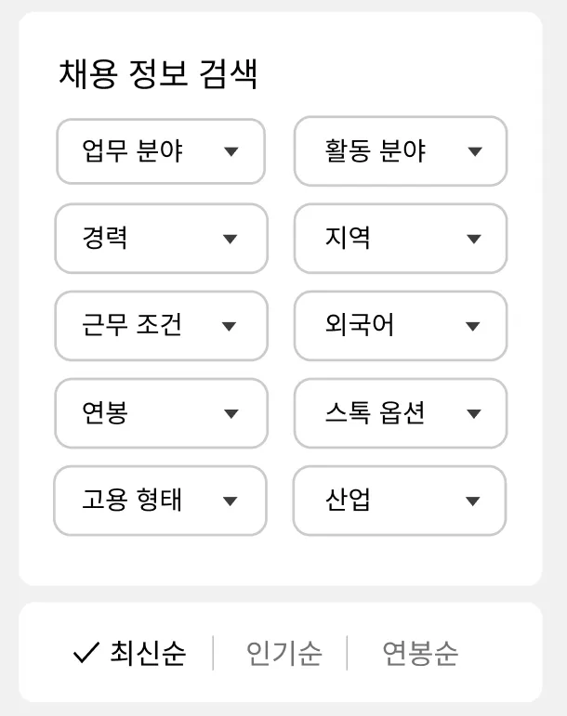
2) 문제점 파악
3) A/B 테스트 제안
2) 문제점 파악
필터 항목 순서
1
4
업무 분야
경 력
1
10
2
지 역
7
3
필터 사용률
채용 공고 검색 필터 현재 UI
Notes:
필터에 문제가 있음을 파악한 후, 구체적으로 어떤 문제점이 있는지 살펴보았습니다. 먼저 필터 항목의 순서입니다. 다음 숫자는 앞에서 보여드린 사용률 순위인데요, 사용률이 고려되지 않고 배치되었음을 확인할 수 있습니다.

Slide 29
2) 문제점 파악
3) A/B 테스트 제안
2) 문제점 파악
필터 세부 분류: 업무 분야
업무 분야별 채용공고 비중(%)
SW개발
40.85
디자인
13.78
운영
10.13
기획/PM
8.12
경영지원
4.53
마케팅
13.84
비즈니스
7.25
투자
0.29
Notes:
두번째는 필터의 세부분류 항목입니다. 업무 분야 별 채용 공고의 비중을 확인해보니 투자 관련 공고의 경우 2년간 약 0.29%를 차지했습니다.

Slide 30
2) 문제점 파악
3) A/B 테스트 제안
2) 문제점 파악
필터 세부 분류: 업무 분야
업무 분야별 채용공고 비중(%)
운영
10.13
경영지원
4.53
SW개발
40.85
디자인
13.78
모호한 용어 재조정
세부 분류가 명확하지 않음
비즈니스
7.25
기획/PM
8.12
마케팅
13.84
사용률이 낮음
필요시 제거
검색 필터 직관성↑
투자
0.29
Notes:
또한 업무 분야의 세부 항목 중 (운영, 비즈니스, 경영 지원) 등은 용어가 모호해 사용자가 원하는 공고를 검색하는 데 어려움을 줄 수 있습니다. 넘기기 따라서 용어를 재조정하고 공고가 적은 항목은 제거가 필요해 보입니다.

Slide 31
2) 문제점 파악
3) A/B 테스트 제안
2) 문제점 파악
필터 세부 분류: 경력
경력 미포함
7.6%
경력 세분화 필요
ex. 1-3년차 / 4-6년차 / 7-10년차
신입
경력
경력 포함
92.4%
인턴
채용 공고의 경력 포함 여부
세분화되지 않은 경력 구분
Notes:
경력 항목은 (인턴, 신입, 경력)으로 세분화되는데, 넘기기 전체 공고에서 경력 포함 공고가 92.4% 로 대부분을 차지하고 있었습니다. 그러나 경력 항목이 세분화되지 않아 구직자가 원하는 공고를 찾는 데 어려움이 있을 수 있습니다. 넘기기 따라서 경력에 대한 세부 항목 추가가 필요해 보입니다.

Slide 32
2) 문제점 파악
3) A/B 테스트 제안
2) 문제점 파악
필터 UI 가독성
데이터 분석가 직무를 찾아보기
기획/PM?
SW 개발
HW 개발
게임 개발
디자인
기획/PM
Notes:
마지막은 필터 UI의 가독성 문제입니다. 현재 필터는 2열로 배열되어 클릭 시 세부 항목이 드롭다운 되어 스크롤하면서 확인하는 방식인데요, 이는 매우 불편합니다. 예를 들어 데이터 분석가 직무를 찾아본다고 해봅시다. 넘기기 먼저 삼각형을 클릭 후 어떤 항목을 클릭할 지 고민할 것 입니다.

Slide 33
2) 문제점 파악
3) A/B 테스트 제안
2) 문제점 파악
필터 UI 가독성
데이터 분석가 직무를 찾아보기
기획/PM? 마케팅? 비즈니스?
마케팅
운영
경영지원
드롭다운 형식 → 사용자가 필터의 세부 항목 파악 어려움
비즈니스
투자
Notes:
어떤 항목을 클릭해야 할까요, 기획? 마케팅? 명칭도 모호하지만, 한눈에 세부 항목을 파악할 수 없어 스크롤을 내려야 세부항목의 전체를 확인할 수 있습니다. 넘기기 드롭다운 형식으로 어떤 세부 항목이 있는지 한눈에 파악할 수 없습니다.

Slide 34


2) 문제점 파악
3) A/B 테스트 제안
2) 문제점 파악
문제점 결론
필터 사용성 개선 및 지원서 제출률 상승을 목표로
검색 필터 UI 변경 A/B 테스트 진행
검색 필터는 직관적이고 쉽게 사용할 수 있어야 함
최소 비용으로 최대 효과를 낼 수 있는
필터 UI 가독성 개선
Notes:
이와 같이 채용 플랫폼의 핵심 요소인 필터의 문제점 파악을 해보았는데요, 저희 팀은 UI 가독성을 핵심 문제점으로 선택했습니다. 따라서 기능 추가 개발이 아닌 UI 변경을 문제 해결의 최우선으로 잡았습니다. 이에 대해 A/B 테스트를 진행하고자 합니다.

Slide 35
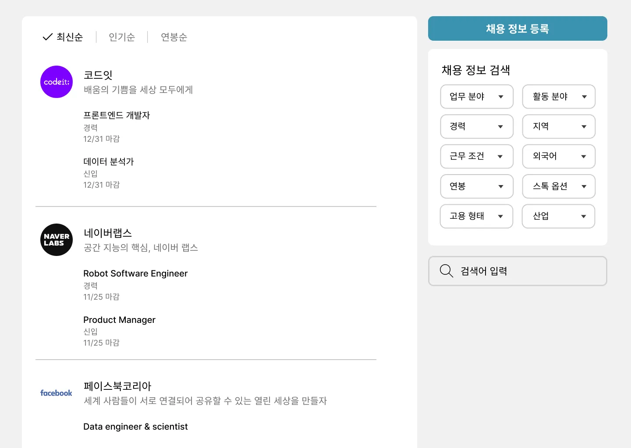

2) 문제점 파악
3) A/B 테스트 제안
3) A/B 테스트 제안
웹페이지
필터
Notes:
웹페이지와 필터의 클릭 전환 시간을 비교해봤을 때

Slide 36
2) 문제점 파악
3) A/B 테스트 제안
3) A/B 테스트 제안
웹페이지
필터
평균 클릭 시간
6.68초
Notes:
사용자별 timestamp 정렬 후 클릭 간 timestamp 차이를 계산하여 평균을 산출한 서비스의 웹 페이지 평균 클릭 전환 시간은 6.68초인 반면에,

Slide 37
2) 문제점 파악
3) A/B 테스트 제안
3) A/B 테스트 제안
웹페이지
필터
평균 클릭 시간
10.31초
Notes:
각 사용자가 채용 공고 조회(job) 이후 연속된 채용 공고 검색 필터(api/jobs/job_title) 경로 패턴을 따르는 경우 전환 시간을 계산하여 평균을 산출한, 필터 사용 시 평균 클릭 전환 시간은 10.31초로 상대적으로 길게 나타났습니다.

Slide 38
2) 문제점 파악
3) A/B 테스트 제안
3) A/B 테스트 제안
웹페이지
필터
시사점
Notes:
여기에서 우리 팀은 알 수 있는 몇 가지 시사점을 발견했습니다.

Slide 39
2) 문제점 파악
3) A/B 테스트 제안
3) A/B 테스트 제안
시사점
☐
선택의 신중함
사용자는 여러 필터를 조합하여 다양한 옵션을 선택하고 비교하기 때문에 이 과정에서 다른 클릭보다 시간이 더 소요될 수 있다.
☐
UI의 복잡성
Notes:
사용자의 웹 페이지 평균 클릭 전환 시간과 필터 평균 클릭 전환 시간을 확인해봤을 때 크게 두 가지를 시사합니다. 첫 번째는 선택을 하는데 신중하다는 것입니다. 필터는 사용자가 특정 조건을 통해 원하는 항목을 찾도록 도와주는 도구입니다. 사용자는 여러 필터를 조합하여 다양한 옵션을 선택하고 비교하기 때문에 이 과정에서 다른 클릭보다 시간이 더 소요될 수 있습니다. (ani)

Slide 40
2) 문제점 파악
3) A/B 테스트 제안
3) A/B 테스트 제안
시사점
☐
선택의 신중함
사용자는 여러 필터를 조합하여 다양한 옵션을 선택하고 비교하기 때문에 이 과정에서 다른 클릭보다 시간이 더 소요될 수 있다.
☐
UI의 복잡성
필터 UI가 직관적이지 않거나 선택 과정에 여러 단계를 요구할 경우, 사용자가 옵션을 파악하는 데 추가적인 시간이 필요할 수 있다.
Notes:
두 번째는 필터 UI가 직관적이지 않거나 선택 과정에 여러 단계를 요구할 경우, 사용자가 옵션을 파악하는데 추가적인 시간이 필요할 수 있습니다. 예를 들어, 단일 필터를 적용하는 데 여러번의 클릭이 필요하다면 전환 시간이 길어질 가능성이 있습니다. 그렇다면 채용 공고 검색 필터가 중요한 이유는 무엇일까요?

Slide 41



2) 문제점 파악
3) A/B 테스트 제안
3) A/B 테스트 제안
채용 공고 검색 필터의 중요성
직관성
채용 공고 검색 필터는 복잡하지 않고 직관적이어야 하며 사용자가 선택의 역설을 겪지 않도록 필요한 옵션을 간결하게 제공해야 함
신속성
사용자는 많은 채용 공고를 열람하기 보다는 자신에게 맞는 공고를 빠르고 효율적으로 찾고자 함
Notes:
채용 공고에서 검색 필터는 복자하지 않고 직관적이어야 하며 사용자가 선택의 역설을 겪지 않도록 필요한 옵션을 간결하게 제공하여야 합니다. 채용 공고 플랫폼 특성 상 사용자가 원하는 채용 공고를 찾기 위해 자신에게 맞는 조건을 걸어서 조회를 하게 되는데 직관적이지 않고 선택하기에 애매한 부분이 있다면 이는 좋지 않은 검색 필터라고 할 수 있습니다. 또한 사용자는 많은 채용 공고를 열람하기 보다는 자신에게 맞는 공고를 빠르고 효율적으로 찾고자 플랫폼을 이용할 것입니다. 바쁜 현대 사회에서 사용자는 조금이라도 더 빨리 원하는 채용 공고를 찾고 지원서에 제출하는 단계까지 조금이라도 시간을 낭비하고 싶지 않을 것이기 때문입니다. 이렇게 채용 공고에서 검색 필터는 매우 중요한데요 그렇다면 다른 채용 플랫폼에서 채용 공고 필터는 어떤 식으로 되어 있는지 확인해보도록 하겠습니다.

Slide 42


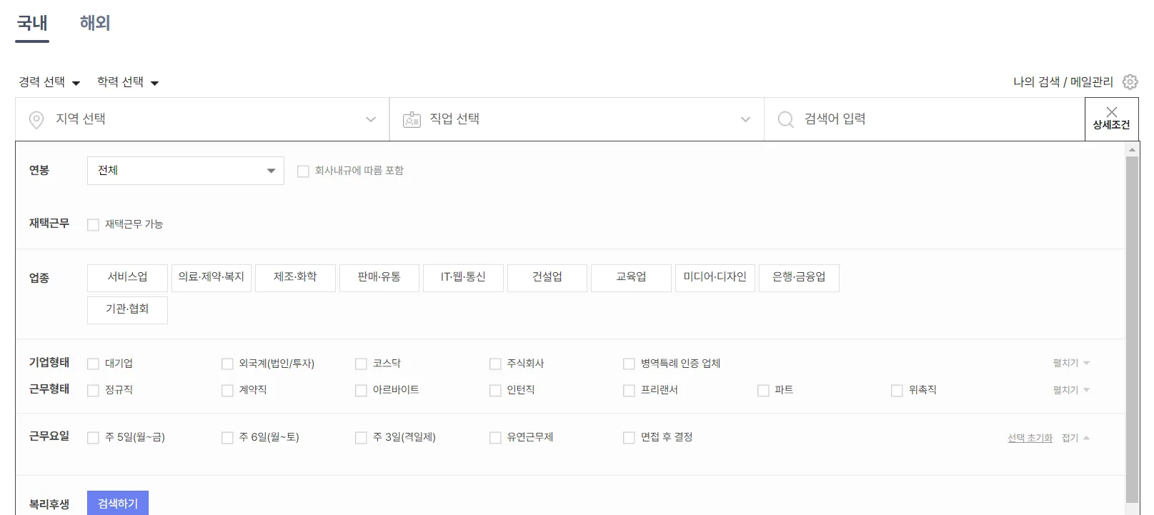
2) 문제점 파악
3) A/B 테스트 제안
3) A/B 테스트 제안
국내 채용 플랫폼 검색 필터 현황
필터 항목이 많고 모든 필터를 펼쳐 놓은 상태
Notes:
먼저 사람인 채용 플랫폼입니다. 이 발표를 듣고 있는 모든 분들이 아시는 플랫폼일텐데 사람인은 필터 항목이 많고 모든 필터를 펼쳐 놓은 상태를 보이고 있습니다. 사용자가 무엇을 필요로 하는지 모르기 때문에 최대한 많은 선택지를 주어 사용자가 보다 정확한 채용 공고를 찾기 위해 나열한 것으로 보입니다.

Slide 43

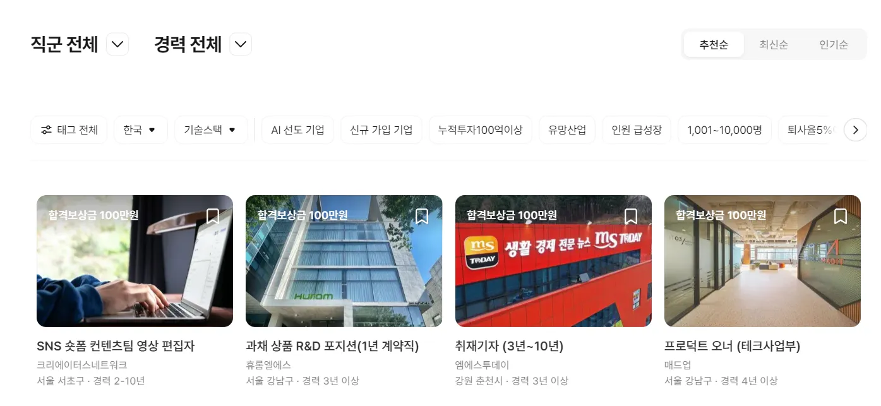
2) 문제점 파악
3) A/B 테스트 제안
3) A/B 테스트 제안
국내 채용 플랫폼 검색 필터 현황
필터 기능의 가독성은 떨어지지만, 개인화된 AI 추천 알고리즘 중심의 서비스 제공
Notes:
다음은 원티드 채용 플랫폼입니다. 원티드의 필터 기능은 가독성이 떨어지지만 개인화된 AI 추천 알고리즘 중심의 서비스를 제공하면서 다른 채용 플랫폼과 차별성을 보이고 있습니다.

Slide 44

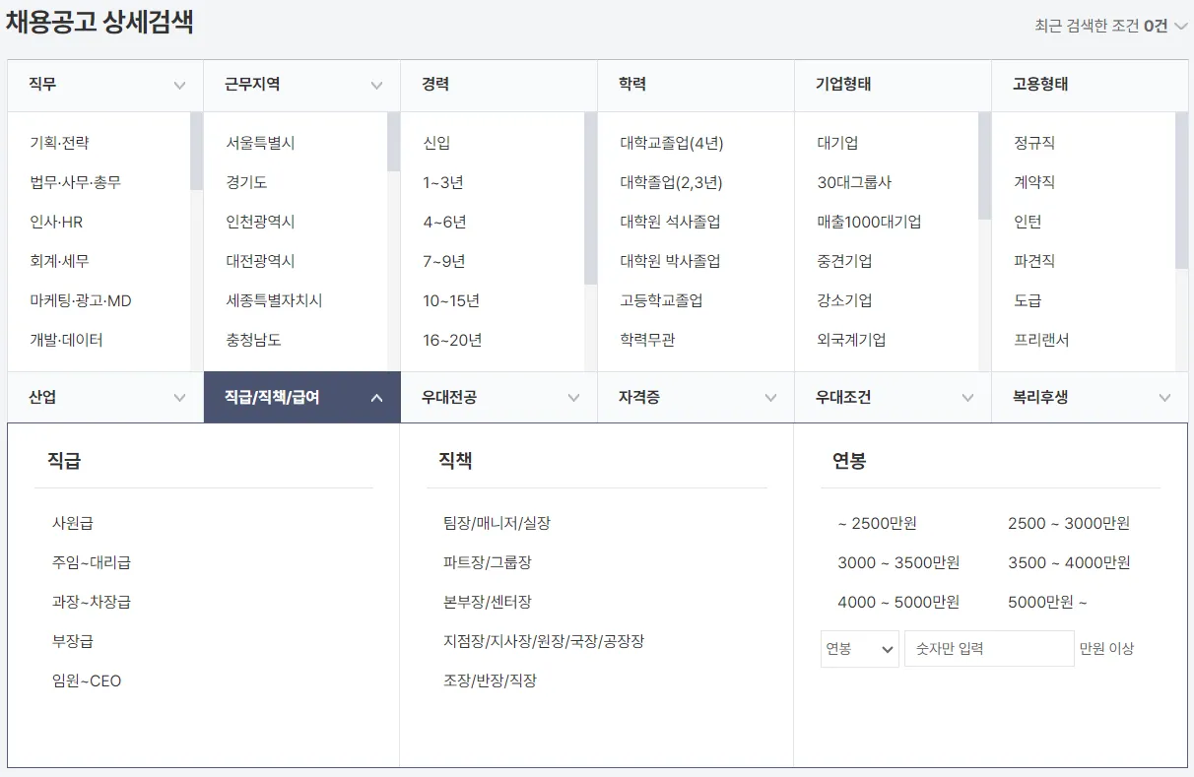
2) 문제점 파악
3) A/B 테스트 제안
3) A/B 테스트 제안
국내 채용 플랫폼 검색 필터 현황
드롭다운 + 펼치기 형식이 결합된 필터
Notes:
마지막으로 잡코리아 채용 플랫폼입니다. 잡코리아는 드롭다운 형식의 필터와 펼치기 형식이 결합된 필터를 사용하여 여러번의 클릭을 해야 원하는 채용 공고를 조회해볼 수 있도록 필터가 형성되어 있습니다.

Slide 45


2) 문제점 파악
3) A/B 테스트 제안
3) A/B 테스트 제안
A/B 테스트에 따른 기대 효과
정성적 효과
UI 개선 : 사용자 경험을 향상시키고, 필터의 접근성을 높일 수 있다.
정량적 효과
지원서 제출률 증가 : 검색 필터 UI 개선을 통해 월 평균 지원서 제출률 상승 기대할 수 있다.
Notes:
마지막으로 잡코리아 채용 플랫폼입니다. 잡코리아는 드롭다운 형식의 필터와 펼치기 형식이 결합된 필터를 사용하여 원하는 채용 공고를 조회해볼 수 있도록 필터가 형성되어 있습니다. 타 인기 채용 플랫폼 3군데의 필터를 확인해봤을 때 전체적으로 많은 채용 공고를 비교적 쉽게 찾아볼 수 있다는 공통점을 가지고 있습니다. 그래서 저희는 A/B 테스트를 진행하고자 합니다.

Slide 46
05
1) 체크 리스트
A/B 테스트 설계
2) 설계서
3) 후속 과제
Notes:
A/B 테스트를 체계적으로 진행하기 위해, 먼저 테스트의 필요성을 확인할 수 있는 체크리스트를 작성했고, 구체적인 테스트 실행 계획을 담은 설계서를 작성하였습니다. 그리고 A/B 테스트 후, 후속 과제를 정리하였습니다.

Slide 47
2) 가설 검증
1) 가설 수립
1) 체크리스트
A/B 실험이 꼭 필요한가?
비즈니스 목표 : 사용자의 이탈률 개선
스페이스x펀치의 고객 여정 분석 결과, 채용 공고 조회 → 지원서 제출 단계에서 전환율이 가장 낮다.
채용 공고 조회 → 지원서 제출의 전환율을 개선하면 사용자의 이탈률도 개선될 것으로 기대한다.
A/B 테스트에서 얻고자 하는 결과 : 채용 공고 조회 → 지원서 제출의 전환율 개선
아이디어나 과제가 실험을 진행하기에 적합한가?
검색 필터 UI를 드롭다운 형식에서 스프레드 형식으로 변경함으로써 채용 공고 조회 → 지원서 제출 전환율 개선
검색 필터 UI 변경 시 사용자의 피로도가 줄어들어 전환율 개선에 긍정적인 영향을 미칠 것으로 예상된다.
실험 필요 여부
 | 드롭다운 필터 | 스프레드 필터
필터 선택(클릭) | 두 번 이상 | 한 번
세부 항목 | 유추 불가 | 유추 가능
스크롤 | 필요할 수 있음 | 불필요
서비스의 중요지표에 악영향을 미칠 위험은 없는가?
채용 플랫폼 업계 1위인 ‘사람인’에서 스프레드 필터를 사용중인 점을 고려할 때, 사용자 경험 개선에 긍정적인 영향을 미칠 것으로 예상된다. 스프레드 형식이 위험성이 있는 방식이라면, 업계 1위에서 채택하지 않았을 것이라 판단되기에 위험성은 낮을 것으로 판단된다.
Notes:
체크리스트는 실험 필요 여부와,

Slide 48
2) 가설 검증
1) 가설 수립
1) 체크리스트
실험 활용도는 무엇인가?
검색 필터 UI 변경을 통해 채용 공고 조회 → 지원서 제출 전환율 개선
실험의 활용도 확인
실험 그룹의 성과지표가 좋지 않게 나올 경우?
후속과제 진행
레슨런 → 검색 필터 UI 추가 변경 A/B 테스트 진행
필터의 순서 변경
‘업무 분야’, ‘경력’ 필터의 세부 분류 변경
‘스톡옵션’ , ‘원격근무’ 필터 항목을 정렬 기능으로 이동
실험을 진행하기 위해 소요되는 리소스 대비 임팩트가 적합한가?
별도 마케팅이나, 추가 개발 인력 없이 기존 사내 프론트엔드 1명, 백엔드 1명, 데이터 분석가 1명으로 충분히 실험을 진행할 수 있다.
• 서비스 이용자 수가 급감하는 상황에서 추가 비용 없이 UI 개선 만으로 사용자 경험을 개선할 수 있으므로 리소스 대비 임팩트가 효율적이다.
팀 내 실험 아이디어
공유 전 체크
Notes:
활용도, 아이디어 공유에 관해 작성하였습니다.

Slide 49
2) 가설 검증
1) 가설 수립
2) 설계서
A/B 테스트 설계서
Notes:
설계서입니다.

Slide 50
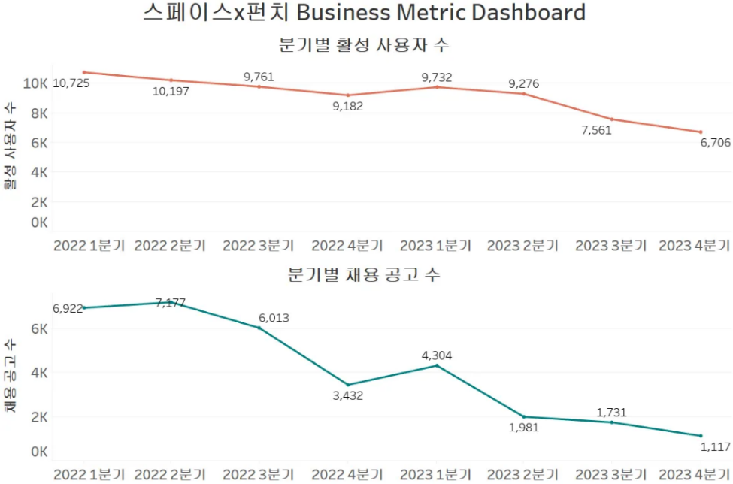
2) 가설 검증
1) 가설 수립
2) 설계서
실험 배경 및 가설 설정
문제 정의
사용자의 스페이스x펀치 서비스 퍼널을 방문, 채용 공고 조회, 지원서 제출의 세 단계로 구성하였다.
이중에서 `채용 공고 조회 → 지원서 제출`의 전환율을 검색 필터 UI 변경을 통해 개선하고자 한다.
스페이스x펀치의 드롭다운 형식 검색 필터 UI는 가독성이 떨어진다고 판단하여 국내 채용 플랫폼에서 주로 사용되는 스프레드 형식을 벤치마킹하여 필터 디자인을 변경함으로써 전환율 개선을 기대한다.
✔︎ A/B 테스트를 통해 `채용 공고 조회 → 지원서 제출`의 전환율을 개선함으로써 스페이스x펀치의 고객 경험을 향상시키고자 한다.
목표
검색 필터 UI를 변경함으로써 사용자들의 필터 사용 유도를 통한 `채용 공고 조회 → 지원서 제출`의 전환율 개선
가설 설정
검색 필터 UI를 우측상단 드롭다운(기존A)에서 중앙 상단 스프레드 형식(변경B)으로 변경하면 `채용 공고 조회 → 지원서 제출`의 전환율이 올라갈 것이다.
[그림 8-1] 스페이스x펀치 비즈니스 지표 대시보드
사용자 이탈률 개선 필요성
지속적인 트래픽 감소와 활성 유저 감소를 바탕으로 사용자가 채용 플랫폼을 이탈하고 있다고 판단된다.
사용자의 채용 플랫폼 이탈율을 개선하기 위해 사용자가 서비스에서 이탈하는 부분을 파악하고 대응 방안을 마련하기 위해 인사이트 및 액션을 도출해야 한다.
Notes:
기존의 드롭다운 형식의 검색 필터 UI는 가독성이 떨어져 사용자가 원하는 필터를 빠르게 찾지 못하는 문제가 발생할 수 있습니다. 그래서 국내 주요 채용 플랫폼에서 사용되는 스프레드 형식을 벤치마킹함으로 전환율 개선을 기대하고 있습니다.
목표는 검색 필터 UI 변경을 통해 사용자들이 필터를 더 쉽게 사용하도록 유도하고, 채용 공고 조회에서 지원서 제출 전환율을 개선하는 것입니다.
그리고 UI를 변경할 경우 전환율이 향상될 것이라는 가설을 설정했습니다.

Slide 51
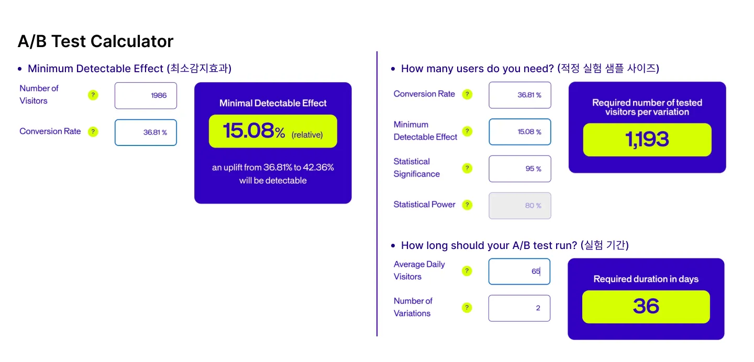
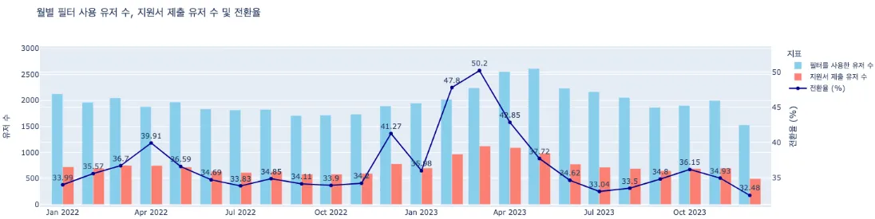
2) 가설 검증
1) 가설 수립
2) 설계서
실험 계획
실험 대상 : 우리 서비스에서 채용 공고를 조회한 사용자 중 필터를 선택한 사용자
그룹 분배 방식 :
대조군(드롭다운 UI A안) vs 실험군(스프레드 UI B안)
적정 실험 샘플 사이즈
참고: https://www.abtasty.com/sample-size-calculator/
실험 그룹 당 필요 인원 : 1,193명
실험 기간
2024년 01.01 ~ 2024.02.05까지 36일 동안 진행
22 ~ 23년 월 별 필터를 선택한 고유 사용자 수: 1,986명
22 ~ 23년 월 별 필터를 선택한 고유 사용자의 지원서 제출 전환율: 36.81%
Notes:
실험계획입니다. 실험 대상은 검색 필터 사용자입니다.
기존안인 A안을 사용한 대조군, 변경안인 B안을 사용한 실험군으로 전환율 개선 여부를 분석할 예정입니다.
다음은 적정 실험 샘플 사이즈입니다. 2022년부터 2023년까지의 월별 검색 필터 사용자 수 평균은 1,986명이며, 이들의 전환율은 36%입니다. 따라서 유의미한 변화라고 판단할 수 있는 최소 감소 지표는 15%로, 전환율이 42%이상이 나올 경우 유의미합니다. 이를 바탕으로 샘플 사이즈를 계산한 결과, 1,193명으로, 실험 기간은 36일입니다.

Slide 52
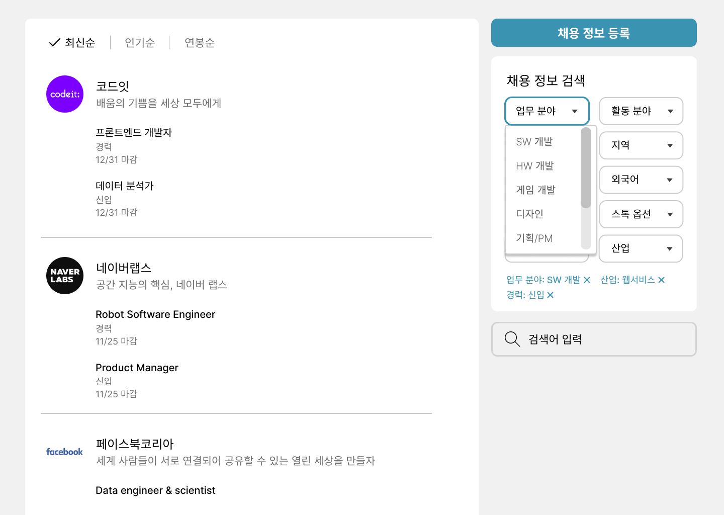
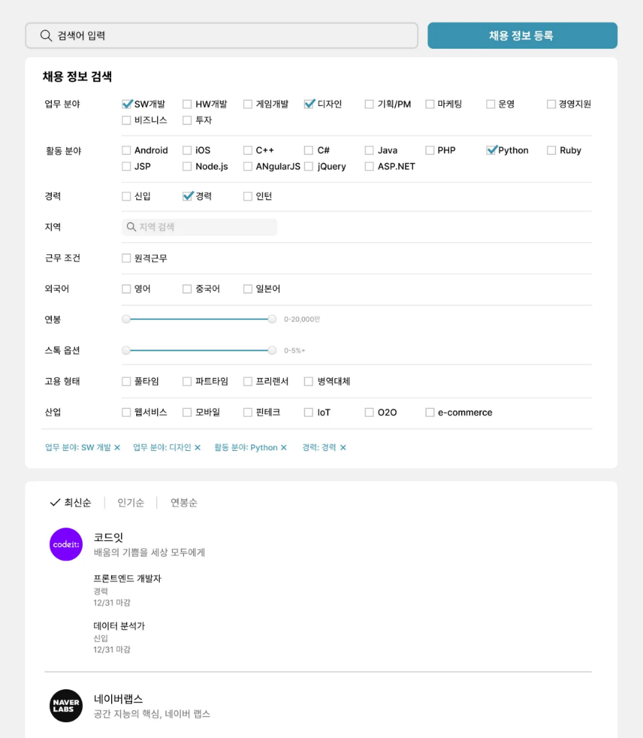
2) 가설 검증
1) 가설 수립
2) 설계서
A안 : 필터가 드롭다운 형식으로 우측 상단에 위치해 있는 기존안
B안 : 필터가 스프레드 형식으로 중앙 상단에 위치해 있는 변경안
Notes:
A안은 드롭다운 형식인 기존안으로, 필터가 우측 상단에 위치하며, 사용자가 필터를 선택하기 위해 두 번 이상의 클릭이 필요합니다. 또한 세부 항목을 직관적으로 유추하기가 어려워 사용자 경험에 불편을 초래할 수 있습니다. 아래 이미지를 보면, 세부 항목이 많은 경우에는 스크롤도 필요합니다. B안은 스프레드 형식인 변경안으로, 필터가 중앙 상단에 위치하며, 사용자가 필터를 선택하는 데 한 번의 클릭으로 충분합니다. 세부항목이 모두 보이기 때문에 유추가 필요 없어 사용자 경험을 보다 직관적으로 개선할 수 있습니다. 또한 스크롤이 없어 한눈에 확인할 수 있어서 사용자에게 편리한 탐색을 제공하며, 빠르고 간편하게 필터를 선택할 수 있습니다.

Slide 53
3) 후속 과제
2) 설계서
성과 판단 지표
성공 지표
실험 기간 내 고유 필터 사용자 수 대비 지원서를 제출한 고유 사용자 수가 UI 변경 전 대비 상승
기존 전환율은 36.81%이므로 유의미하다고 판단할 수 있는 최소 감지효과는 15.08%
절댓값 기준 36.81%에서 5.55%p가 상승한 42.36% 이상이므로 전환율이 나올 경우, 실험이 유의미하게 성공했다고 판단할 수 있다.
보조 지표
채용 공고 조회 페이지에 접근한 고유 사용자 수 대비 필터를 사용한 고유 사용자 수
검색 필터 UI 개선을 통해 필터를 사용하지 않던 사용자가 필터를 선택하도록 유도할 수 있다면, 이는 사용자의 검색 경험을 향상시키는 유의미한 변화로 평가될 수 있다.
필터를 사용한 사용자의 비율이 상승할 경우, 필터 사용자의 지원서 제출률이 증가하지 않더라도 지원서 제출로 이어지는 사용자가 늘어날 수 있으므로, 필터 사용률은 중요한 보조 지표가 된다.
채용 공고 페이지에 방문했으나 필터를 사용하지 않은 경우, 필터 UI에 대한 만족도가 낮거나 사용이 어렵다고 느껴 이탈할 확률이 크다. 따라서 필터 UI 개선이 보조 지표인 필터 사용률을 높이고, 이는 궁극적으로 지원서 제출 사용자 수를 증가시키는 데 기여할 수 있다.
가드레일 지표
사용자들의 한 달 평균 지원서 제출 수: 4.12회
A/B 테스트 진행 이후 결과를 보았을 때 사용자들의 한 달 평균 지원서 제출 수가 4회 이하로 떨어지면 긍정적인 영향을 미치지 못했다고 판단할 수 있다.
Notes:
성과 판단 지표로는 성공지표, 보조지표, 가드레일 지표 세가지를 선정하였으며, 성공지표는 전환율이고, 성공지표가 42% 이상이 될 경우 유의미합니다. 보조지표는 채용 공고 조회 페이지에 접근한 사용자 수 대비 필터 사용자 수로, 성공지표가 42%를 넘지 않더라도 검색 필터 UI 개선이 필터 비사용자들이 필터를 선택하도록 유도한다면 검색 경험을 향상시키는 유의미한 변화로 평가될 수 있기 때문에 선정하였습니다.
가드레일 지표의 경우, 사용자들의 한 달 평균 지원서 제출 수가 4.12회인데, 이 지표가 4회 아래로 떨어진다면 필터 UI 개선이 불편을 가져온다고 판단할 수 있기 때문에 해당 지표를 가드레일 지표로 모니터링하기로 하였습니다.

Slide 54
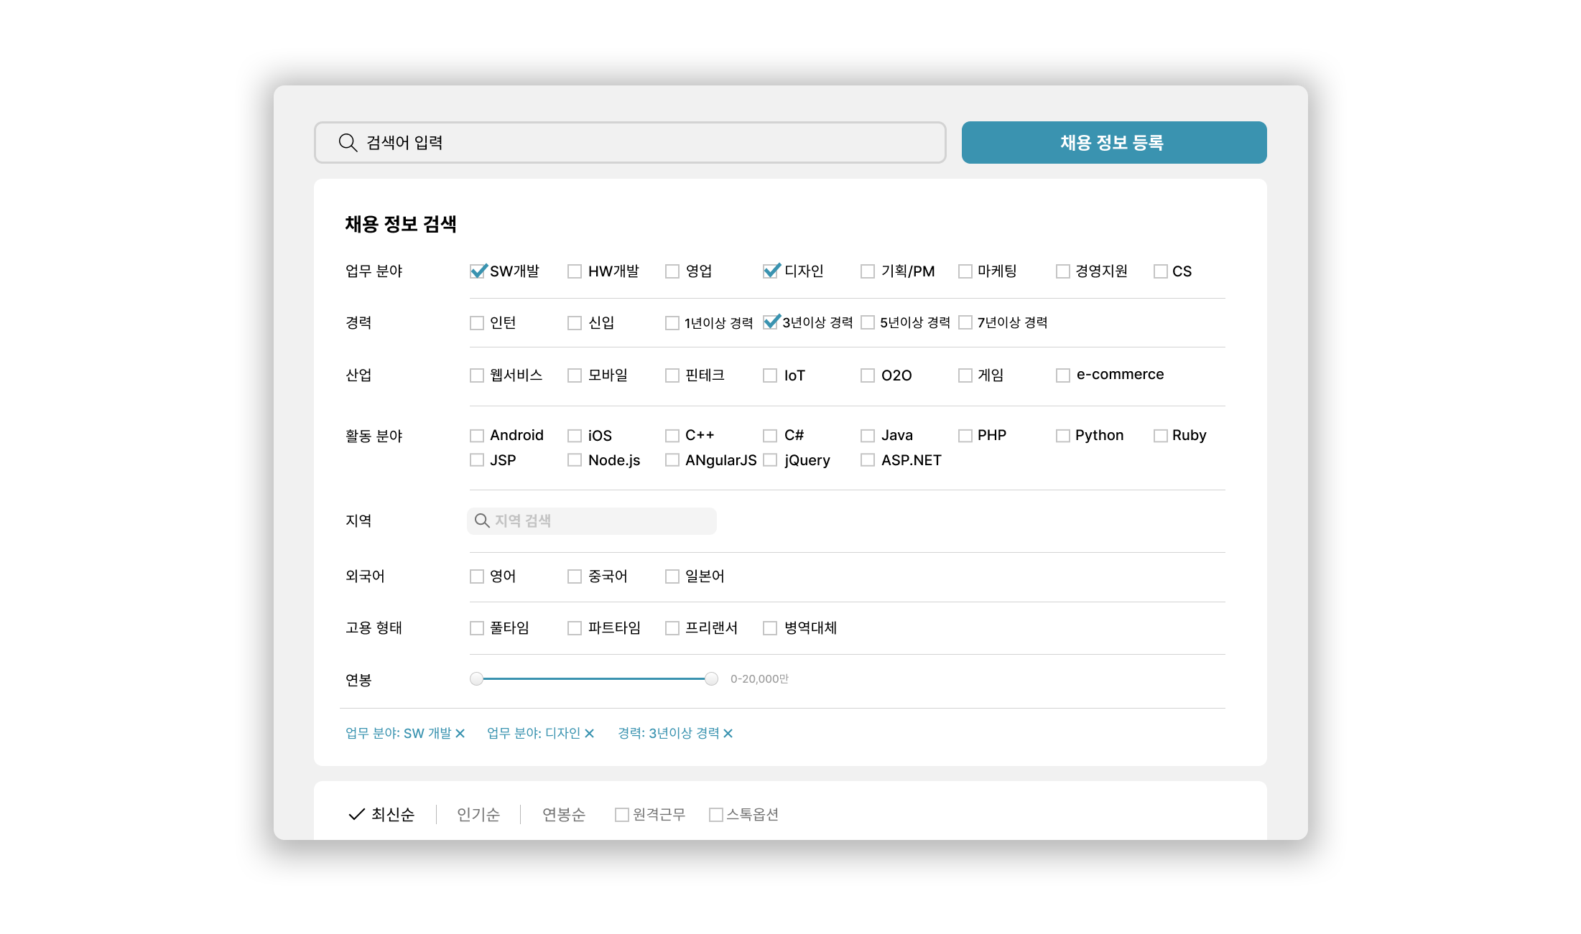
3) 후속 과제
Notes:
마지막으로, 후속 과제를 말씀드리겠습니다.
저희팀은 앞서 제안드린 A/B 테스트 결과가 유의미할 경우, 검색 필터 UI를 추가로 변경하는 A/B 테스트를 진행할 계획입니다. (page)

Slide 55
3) 후속 과제
2
세부 분류 변경
필터 순서 변경
1
3
필터 위치 변경
Notes:
변경 내용은 총 3가지인데요, 저희팀이 스페이스x펀치의 검색 필터 문제점을 파악할때, A/B 테스트 제안으로 선정되지 않은 문제점들을 개선하고자합니다.
첫번째로, 사용자가 원하는 필터를 신속하게 선택할 수 있도록, 자주 사용하는 순서대로 필터를 재배치하여 테스트를 진행할 계획입니다.
두번째로, 사용자가 원하는 채용 공고를 정확하게 찾을수 있도록 경력 필터의 하위 항목을 1년이상 경력과 5년이상 경력 등으로 세분화하여 개선할 계획입니다.
마지막으로, 원격근무와 스톡옵션 등 스페이스x펀치에서 사용률이 낮은 필터를 정렬 기능으로 이동시켜 필터 항목 수를 줄였을때 사용자 이용 패턴 변화를 관찰할 계획입니다.

Slide 56
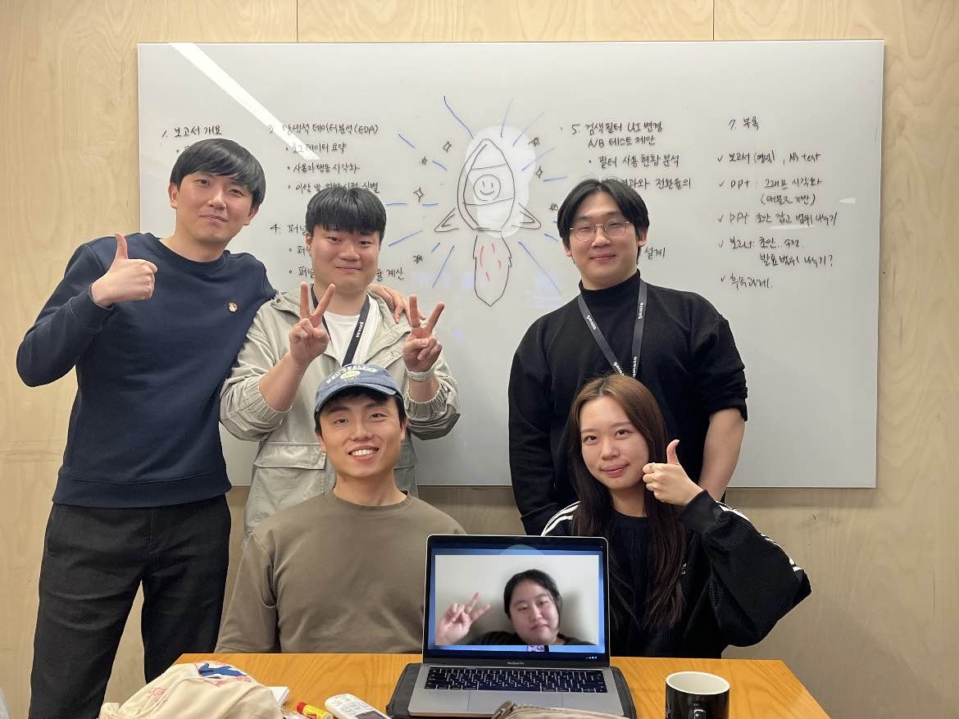
Q&A
감사합니다.
Notes:
여기까지 저희팀 발표내용이구요, 저희팀 회의사진을 끝으로 1팀 발표를 마무리하겠습니다. 긴시간 들어주셔서 감사합니다.

